Slide 1
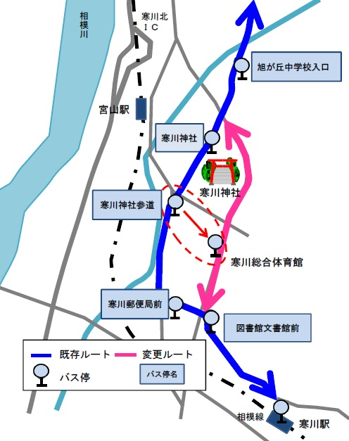
海老名駅-寒川駅間
路線バス年末年始運行のお知らせ
年末年始は下記のとおり運行します。皆様のご理解ご協力をお願いします。
①土休日ダイヤで運行します
2024年12月28日（土）～2025年1月5日（日）まで
土休日ダイヤ（１日６往復）で運行します。
②一部ルートを変更します
2025年1月1日（水）～2025年２月2４日（月・祝）まで
寒川神社周辺の交通規制等があるため、一部ルートを変更します。「寒川神社」・「寒川郵便局前」のバス停に停車しませんので、ご注意ください。
また、「寒川神社参道」のバス停がルート変更の期間中、移設されます。（右図参照）
寒川神社参拝には「寒川神社参道」
をご利用ください！（徒歩約５分）
※このルート変更による
ダイヤの変更はありません。
迂回ルート
〔お問い合わせ先〕
相鉄バス㈱ 綾瀬営業所 0467-78-5681 神奈川中央交通西㈱ 平塚営業所 0463-55-7700

